Slide 1
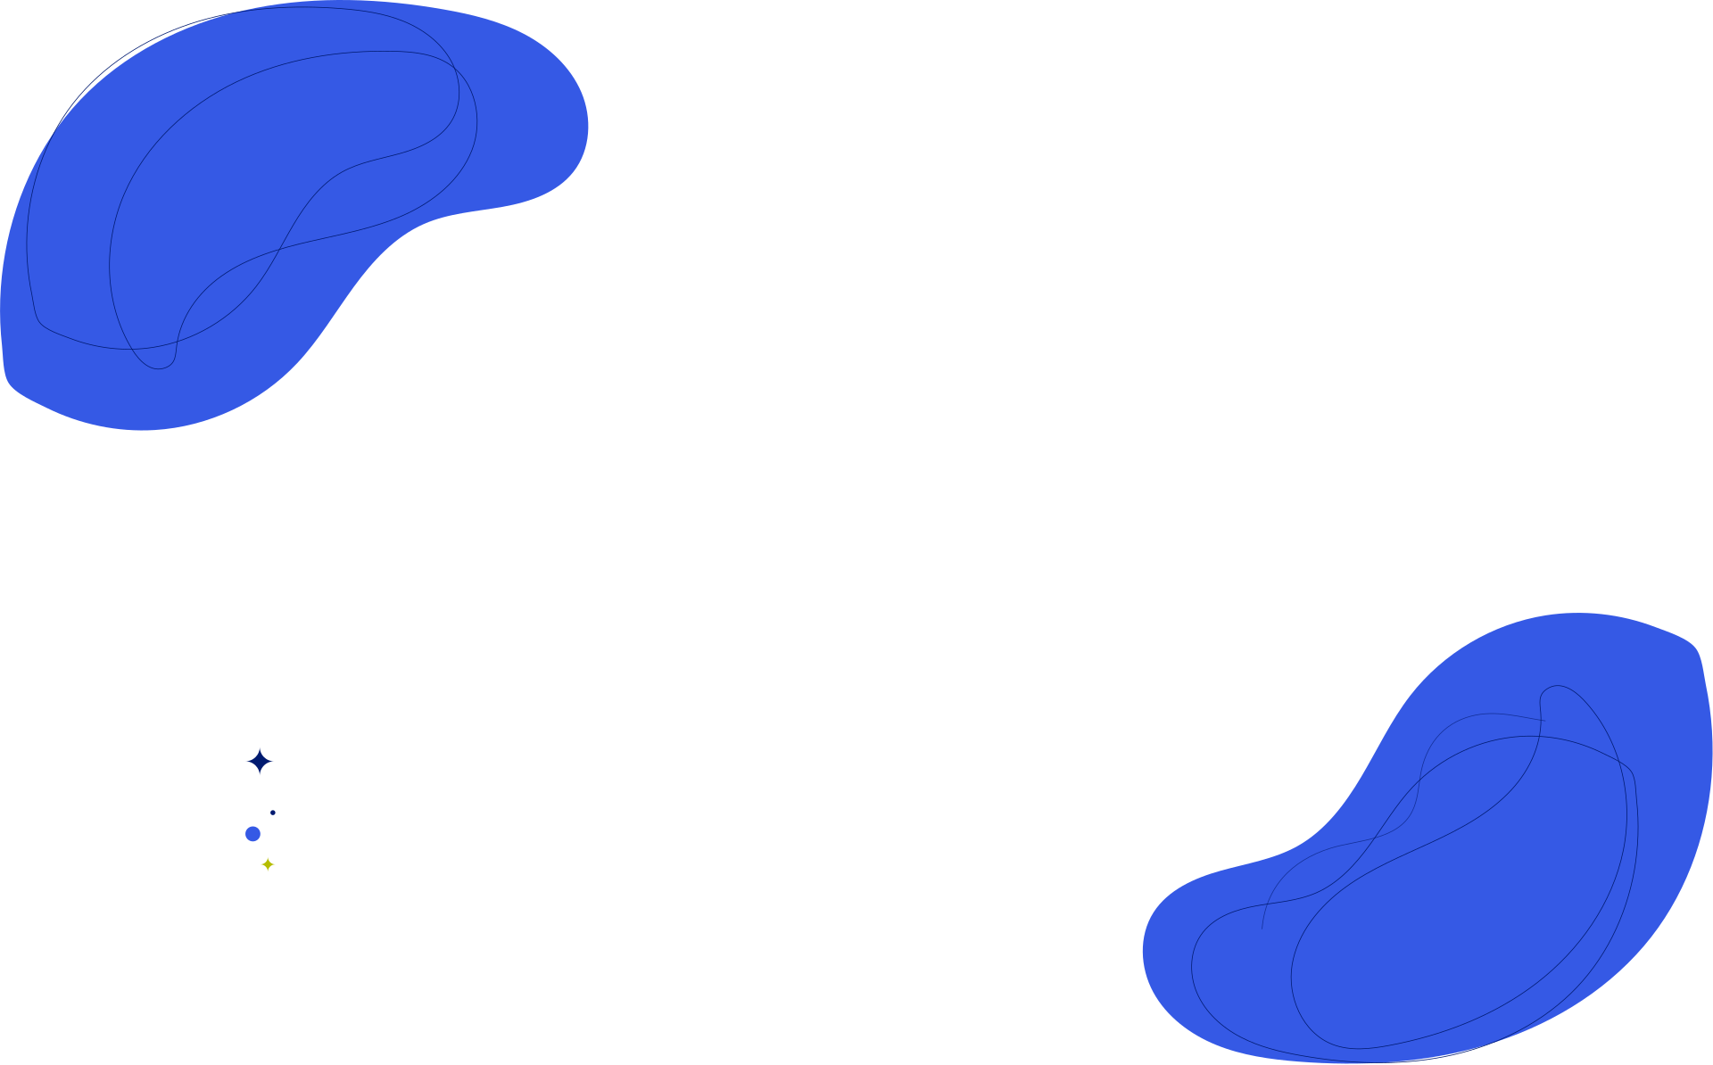


L’effet Ramsauer-Townsend
Physique moderne
Boumiz Abdelaziz
Pré-ing 2
MI-4
BRUYANT Florian
MIKOLAJEWSKI Alex
ATAGAN Axel

Slide 2
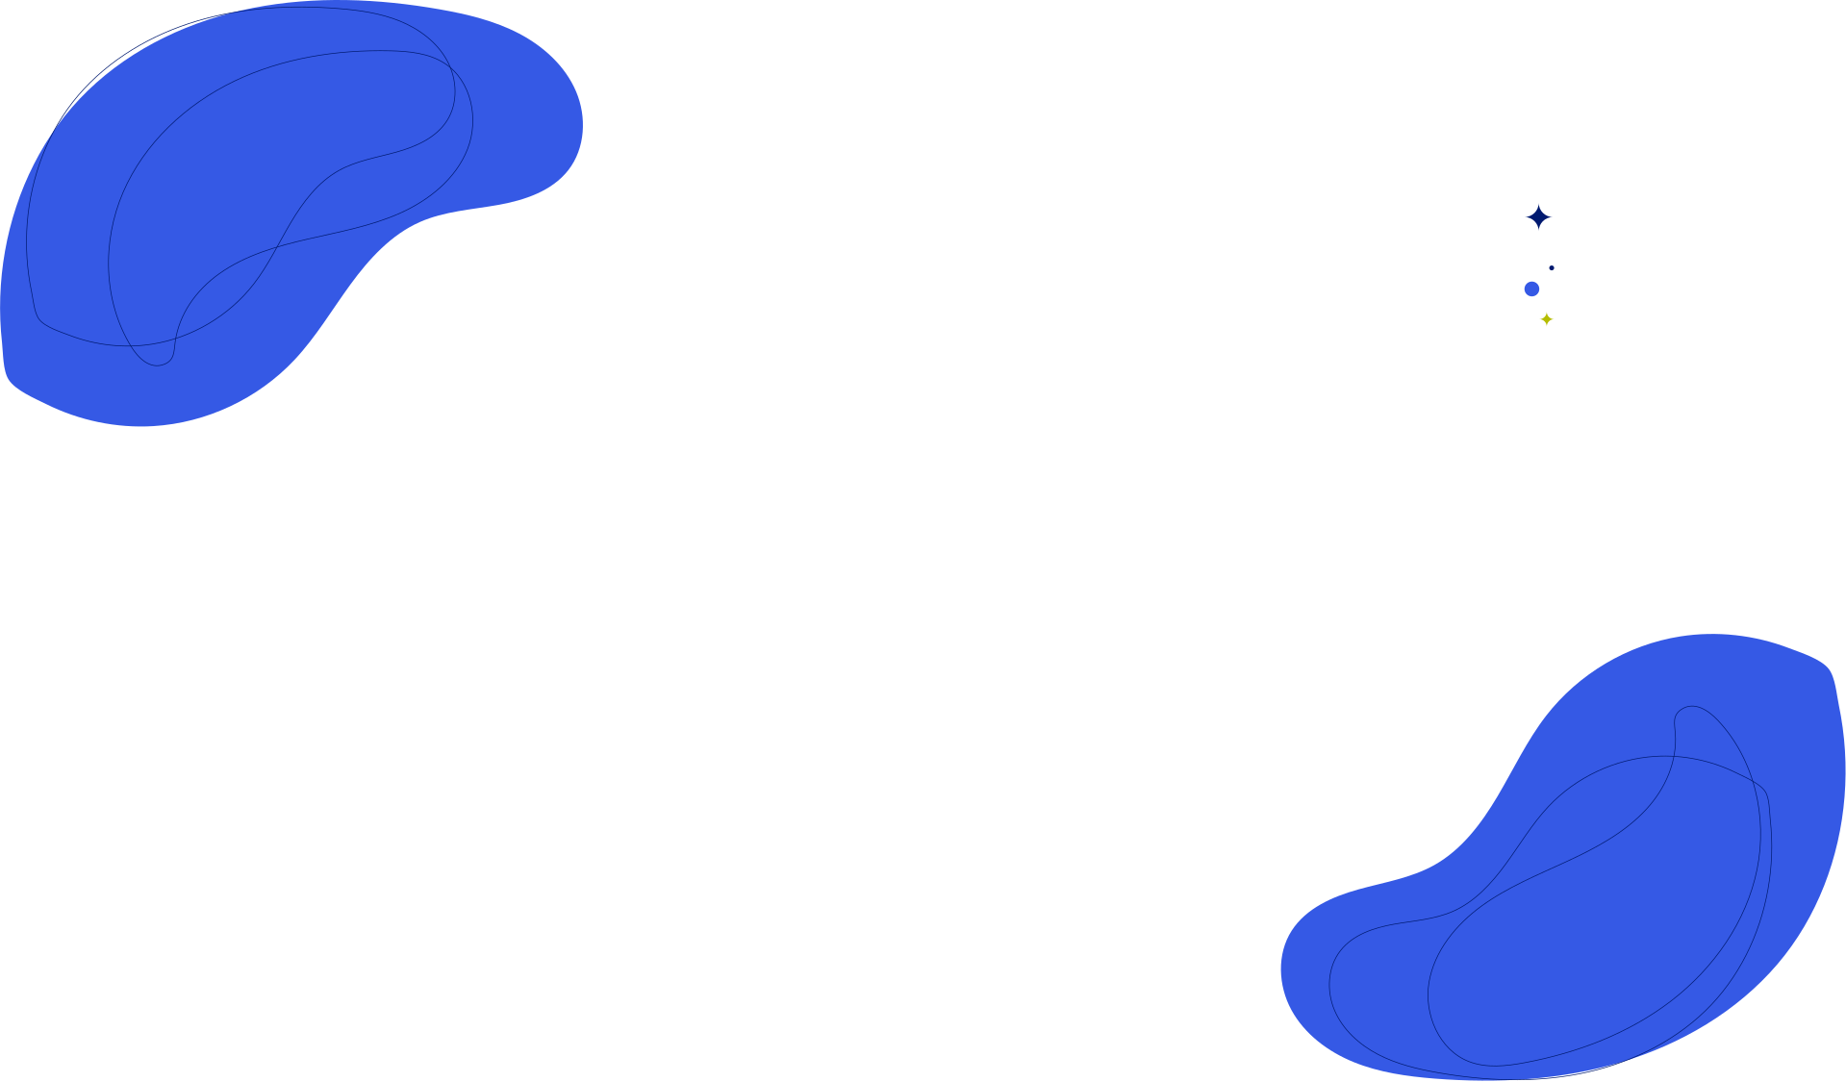

Sommaire
01.- Introduction effet Ramsauer-Townsend
02.- Modélisation du problème
03.- Etude analytique des états stationnaires
04.- Etude dans le cas du paquet d’ondes
05.- Comparaison aux observations expérimentales
Physique moderne - Boumiz Abdelaziz | BRUYANT Florian - Mikolajewski Alex - Atagan Axel | L’effet Ramsauer-Townsend

Slide 3
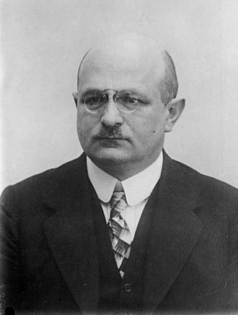
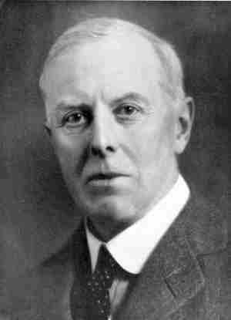
Effet Ramsauer-Townsend
Nommé après:
Carl Ramsauer
John Townsend
Physique moderne - Boumiz Abdelaziz | BRUYANT Florian - Mikolajewski Alex - Atagan Axel | L’effet Ramsauer-Townsend
Notes:
Pour certain niveau d’énergie le niveau de transmission est à 1

Slide 4
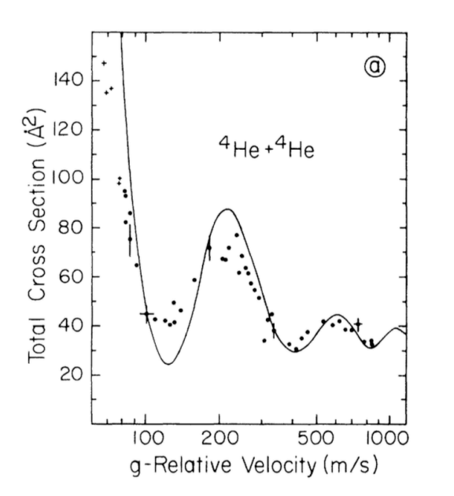
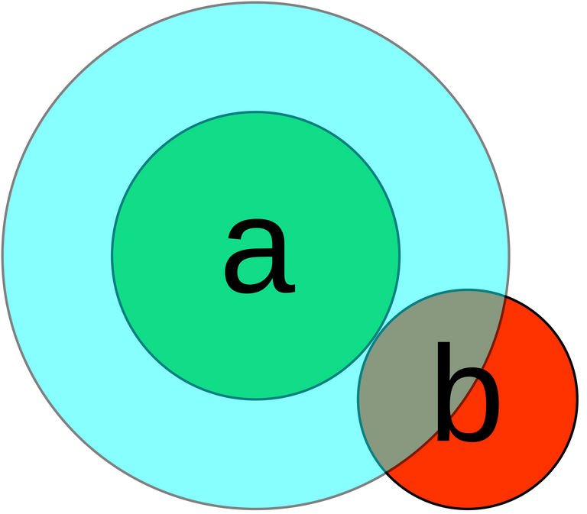
Situation étudiée
Section efficace de diffusion
Physique moderne - Boumiz Abdelaziz | BRUYANT Florian - Mikolajewski Alex - Atagan Axel | L’effet Ramsauer-Townsend

Slide 5
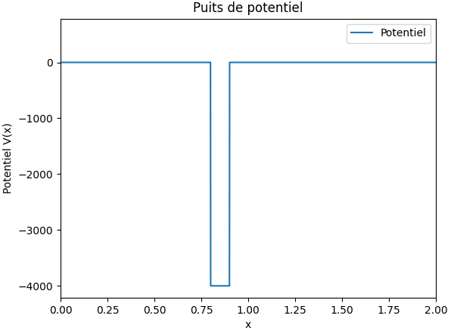
Situation étudiée
Puits de potentiel de profondeur finie -V0
Énergie > 0
1 Dimension
V₀ > 0
V₀ et largeur du puits variable
Physique moderne - Boumiz Abdelaziz | BRUYANT Florian - Mikolajewski Alex - Atagan Axel | L’effet Ramsauer-Townsend

Slide 6
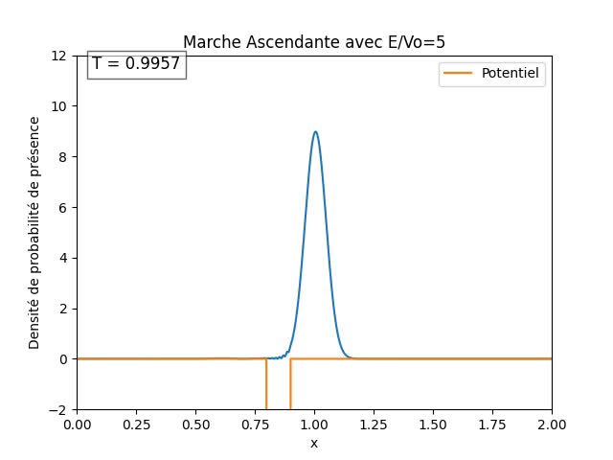
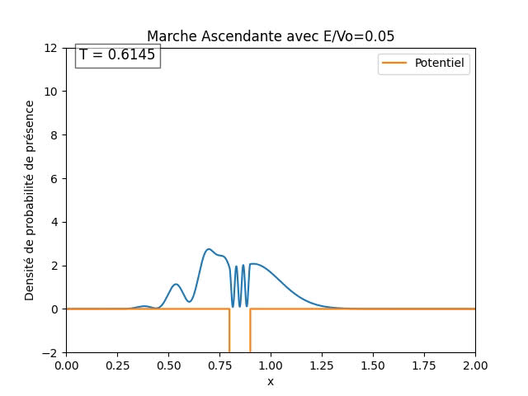
Modélisation d’un paquet d’ondes
σ = 0.05
Physique moderne - Boumiz Abdelaziz | BRUYANT Florian - Mikolajewski Alex - Atagan Axel | L’effet Ramsauer-Townsend

Slide 7
Modélisation d’un paquet d’ondes
Fonction d’onde
Densité de probabilité
Physique moderne - Boumiz Abdelaziz | BRUYANT Florian - Mikolajewski Alex - Atagan Axel | L’effet Ramsauer-Townsend

Slide 8
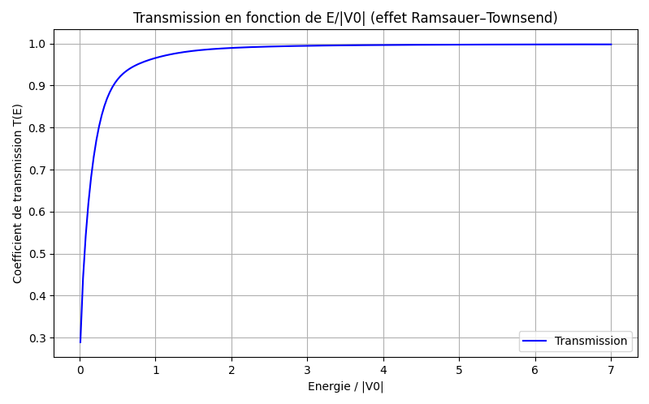
Modélisation d’un paquet d’ondes
Convergence lisse vers 1
Physique moderne - Boumiz Abdelaziz | BRUYANT Florian - Mikolajewski Alex - Atagan Axel | L’effet Ramsauer-Townsend

Slide 9
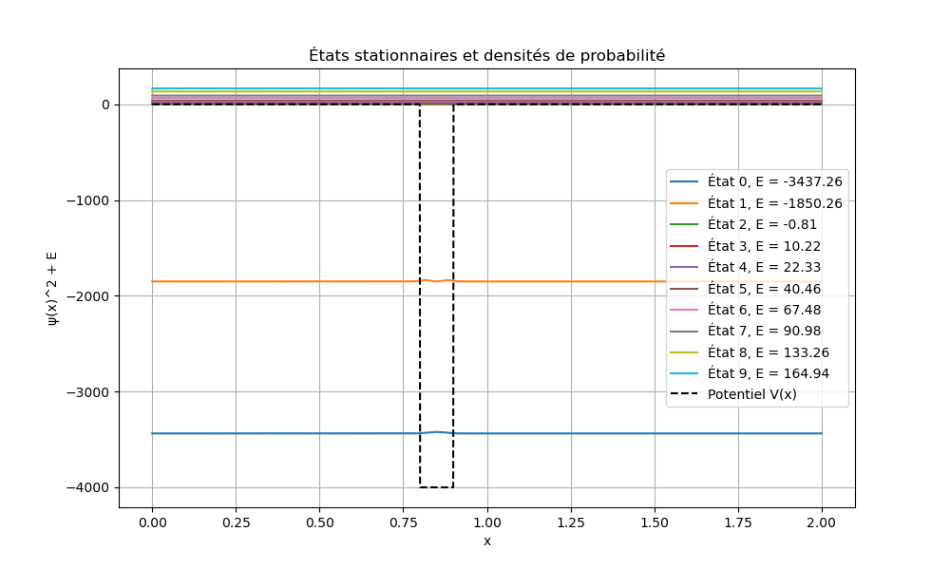
Etats stationnaires
Physique moderne - Boumiz Abdelaziz | BRUYANT Florian - Mikolajewski Alex - Atagan Axel | L’effet Ramsauer-Townsend

Slide 10
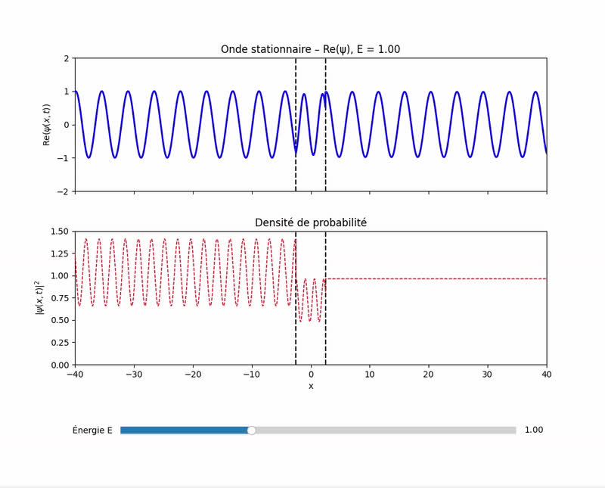
Ondes stationnaires
Pour E = 1
Coefficient de transmission T = 0.9
L’onde réfléchie oscille
Physique moderne - Boumiz Abdelaziz | BRUYANT Florian - Mikolajewski Alex - Atagan Axel | L’effet Ramsauer-Townsend

Slide 11
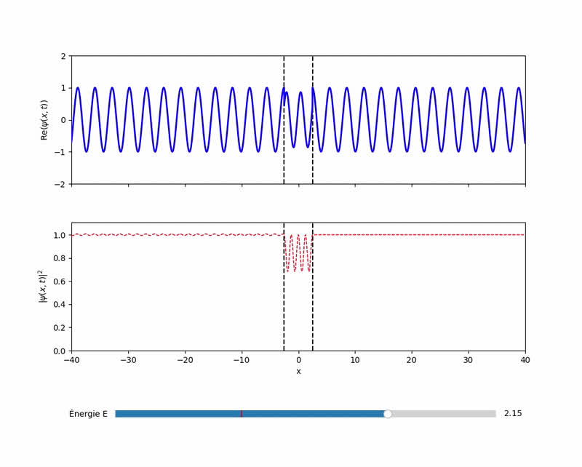
Ondes stationnaires
Pour E = 2.15
Coefficient de transmission T = 1
L’onde réfléchie n’oscille pas
Physique moderne - Boumiz Abdelaziz | BRUYANT Florian - Mikolajewski Alex - Atagan Axel | L’effet Ramsauer-Townsend

Slide 12
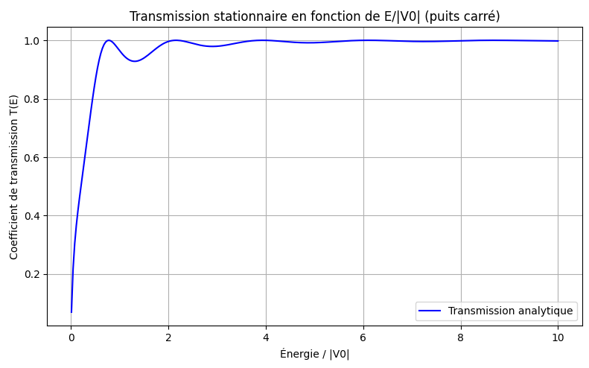
États stationnaires
Oscillation du facteur de transmission lorsqu’il converge vers 1
Effet Ramsauer-Townsend
Physique moderne - Boumiz Abdelaziz | BRUYANT Florian - Mikolajewski Alex - Atagan Axel | L’effet Ramsauer-Townsend

Slide 13
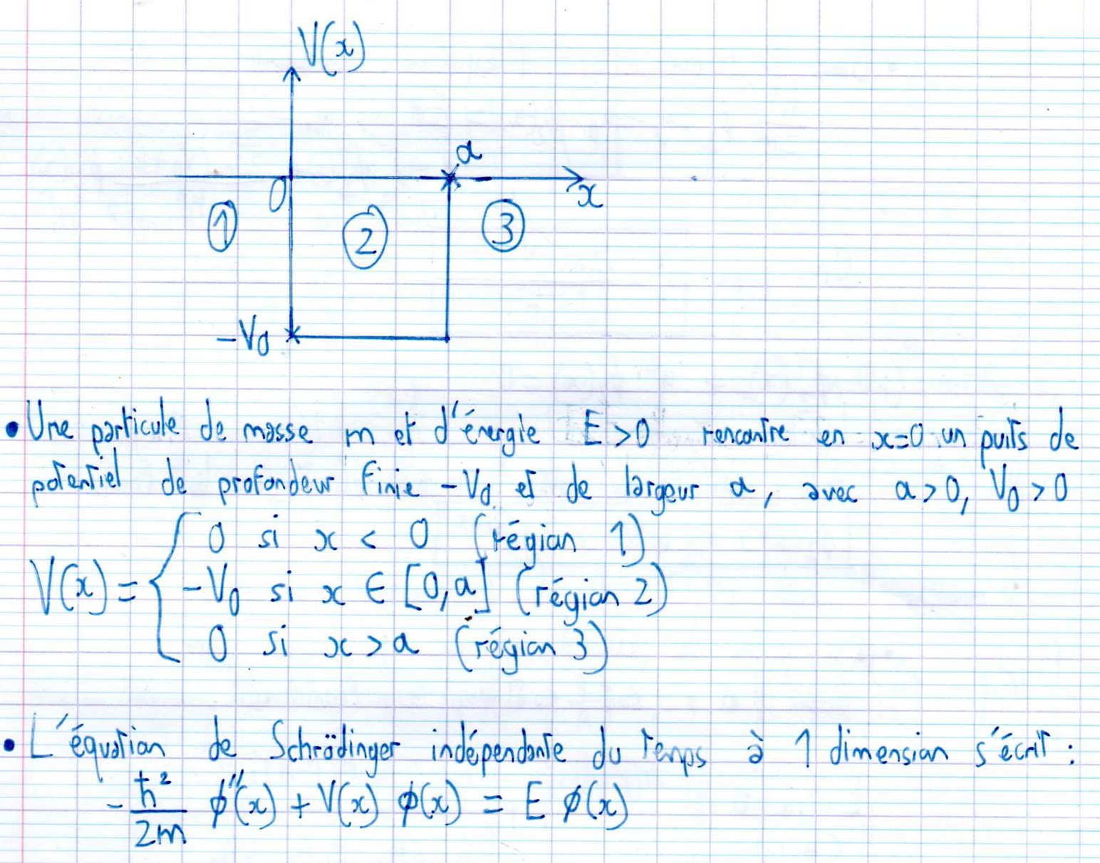
Étude analytique

Slide 14
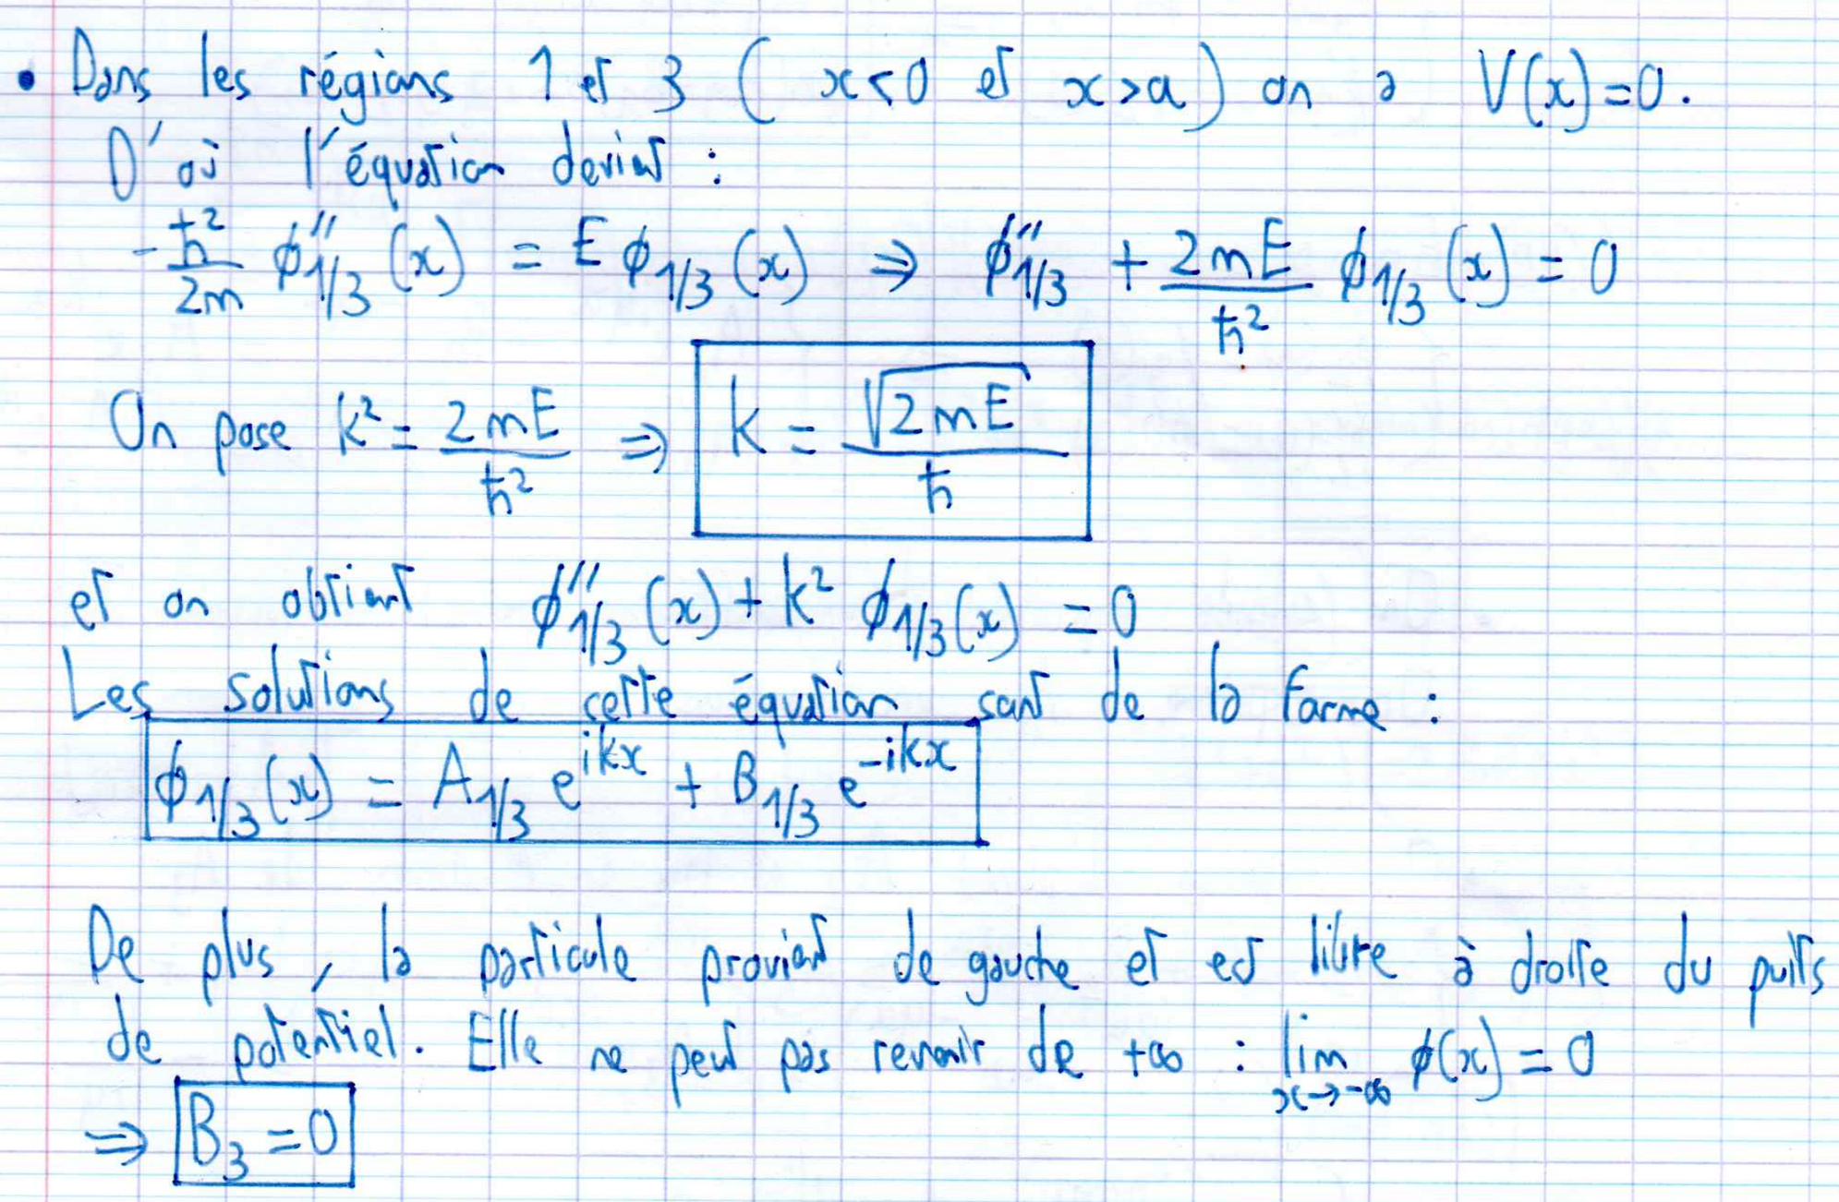


Slide 15

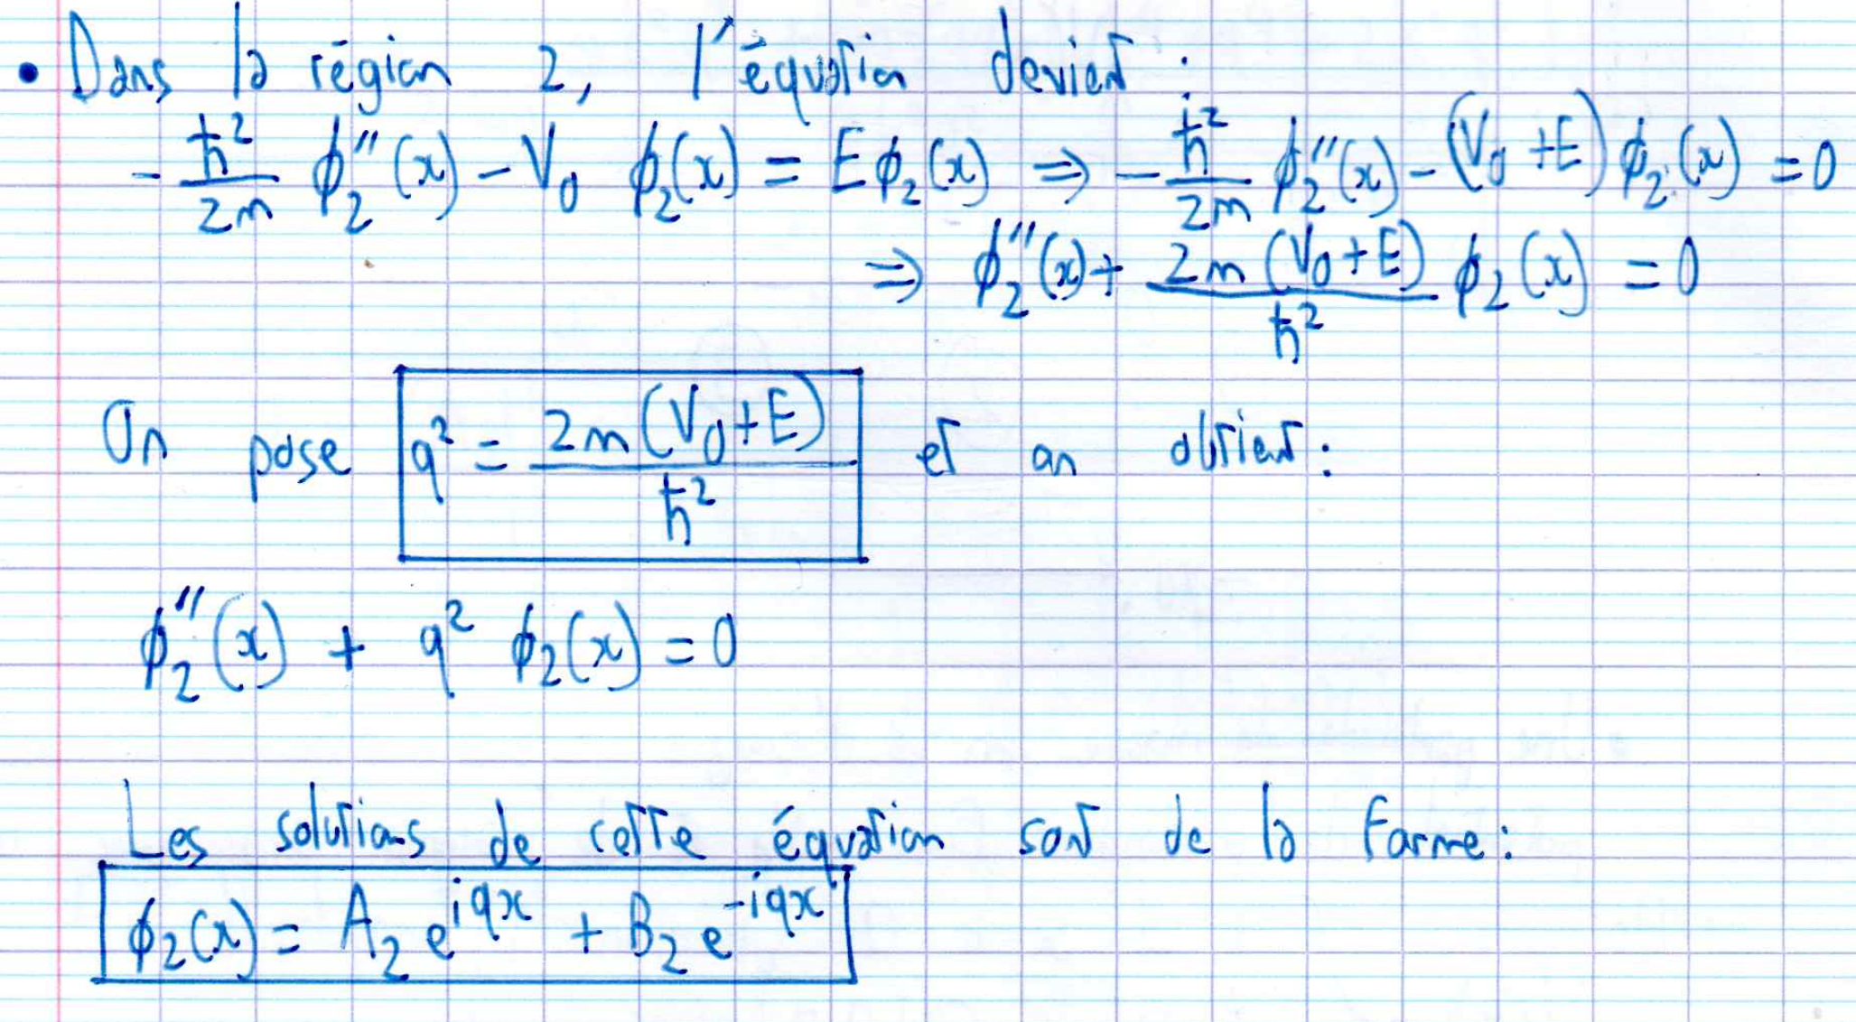

Slide 16

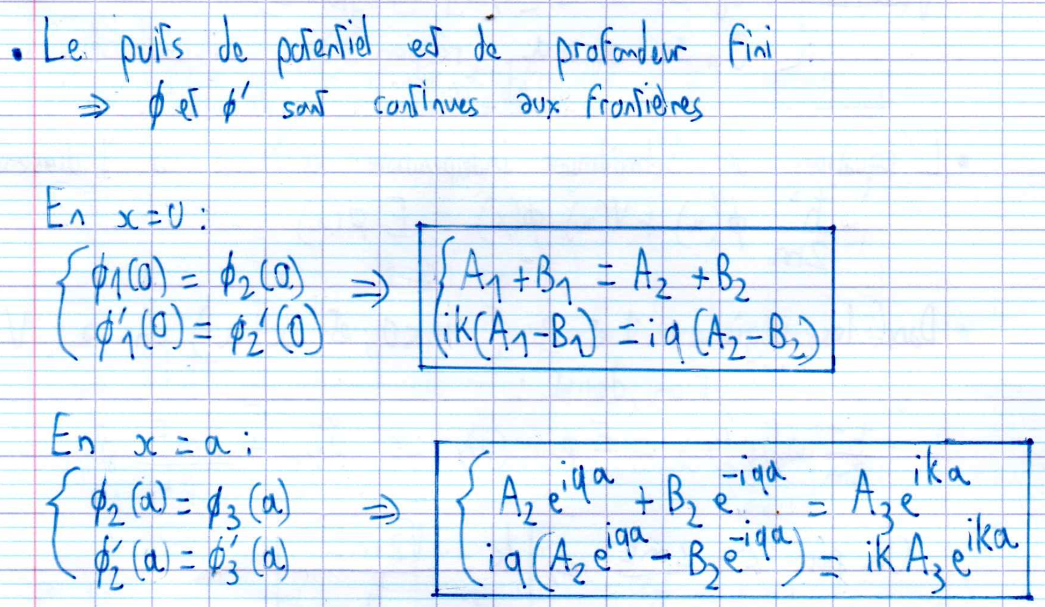

Slide 17
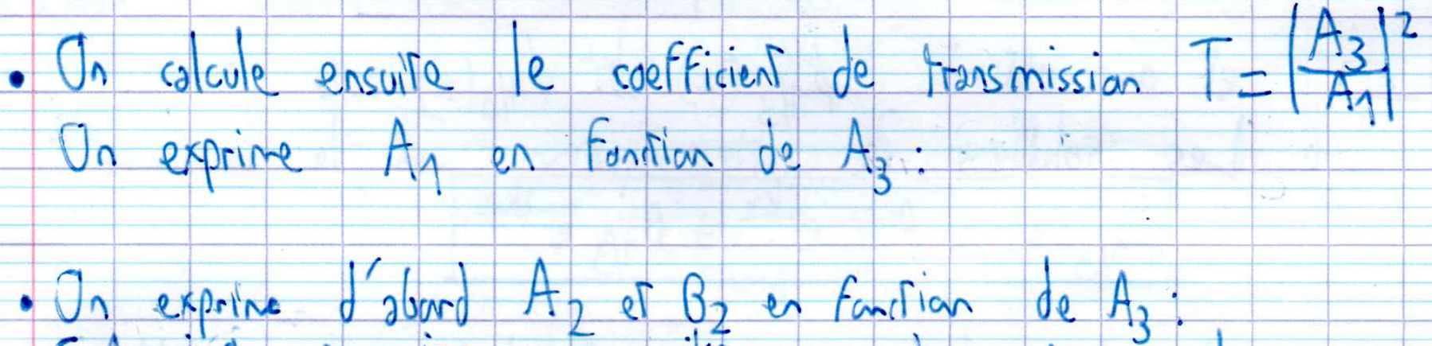
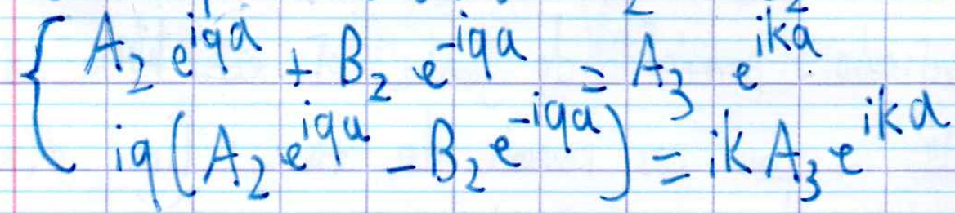
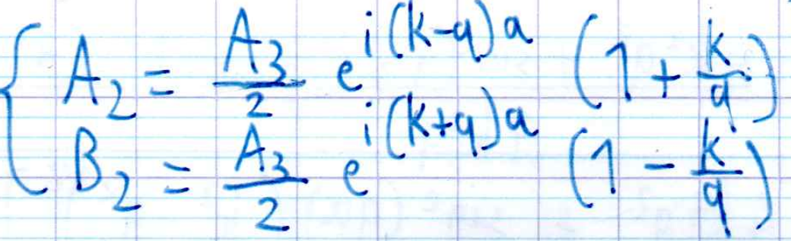

Slide 18
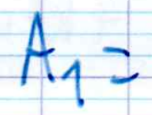
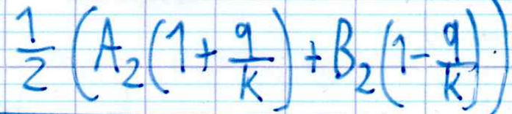
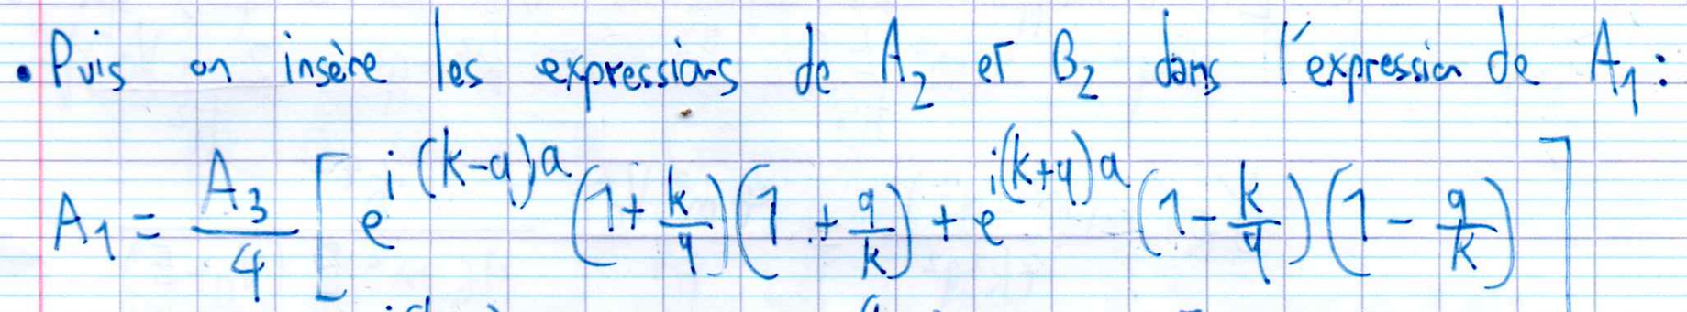
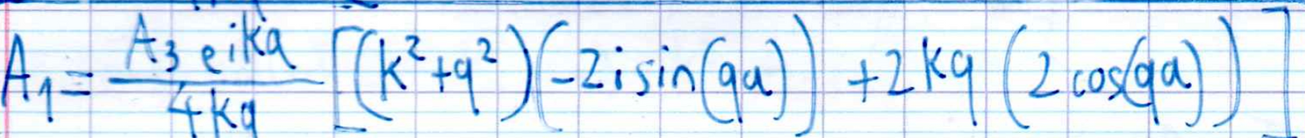
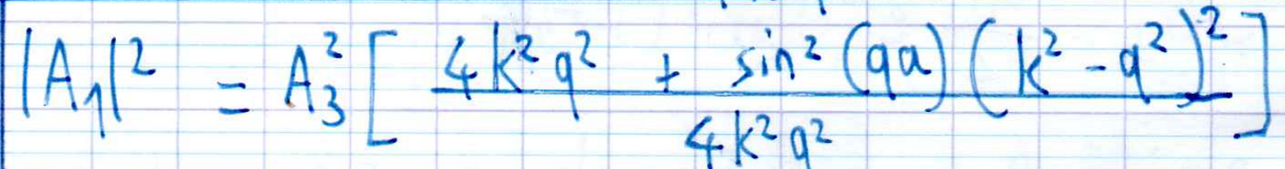
...

Slide 19
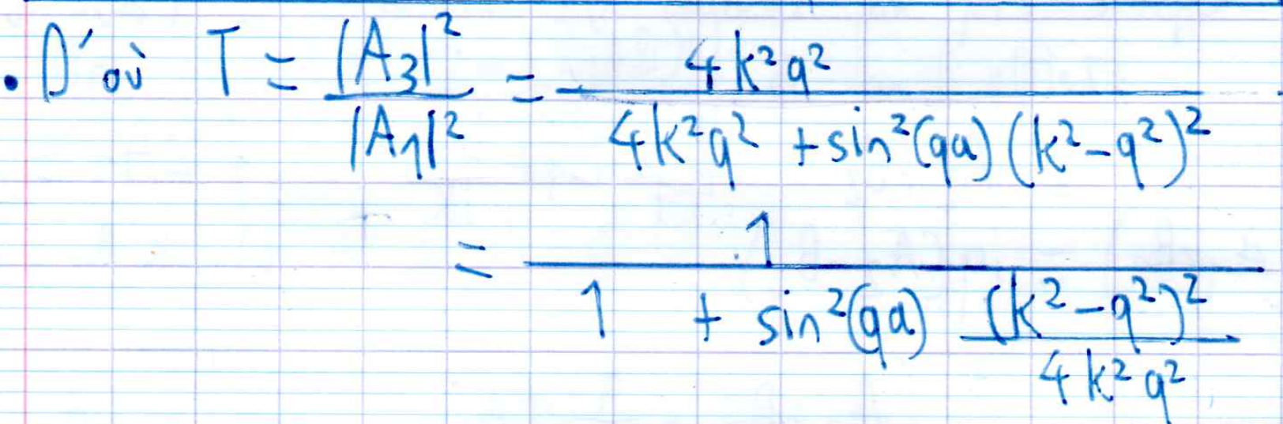
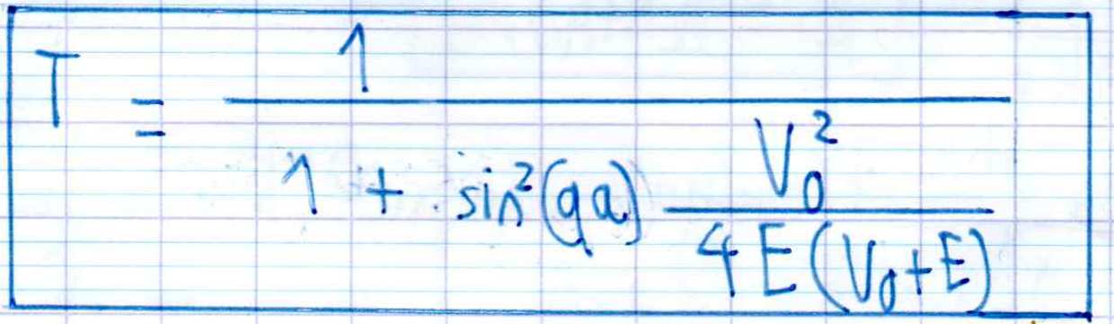
...

Slide 20
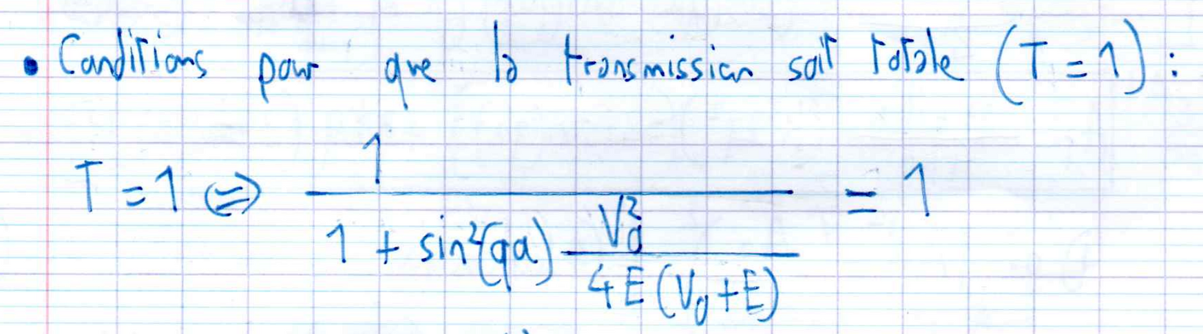
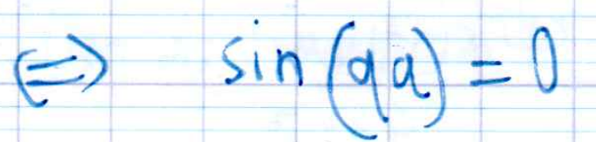
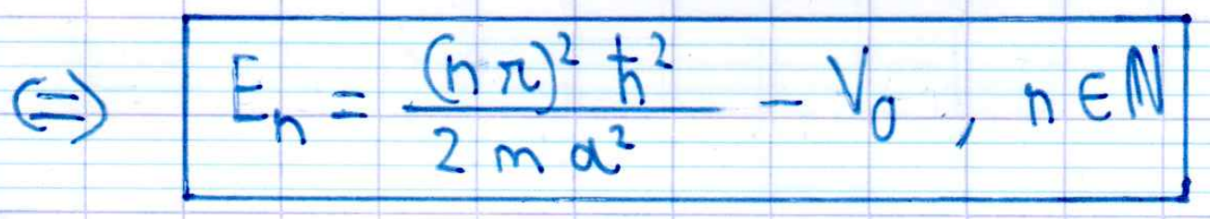
...
...

Slide 21
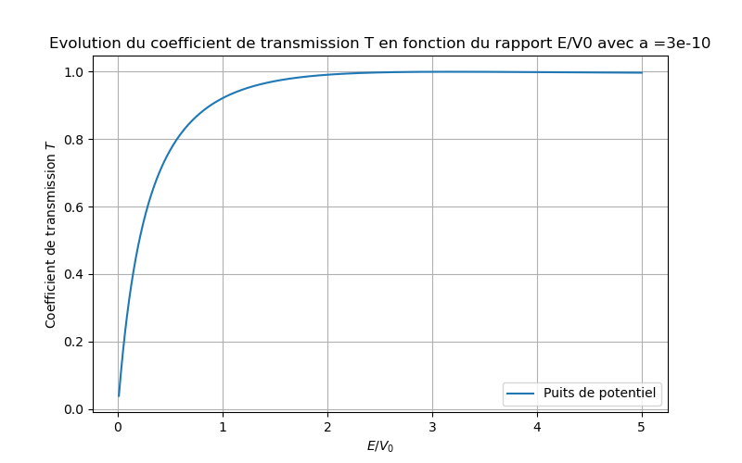
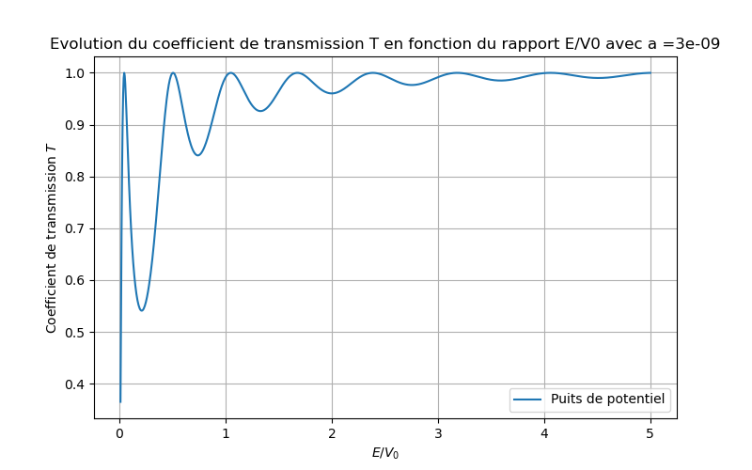
États stationnaires
On modifie la largeur du puits

Slide 22
Problème
Pourquoi n’observe t’on pas l’effet Ramsauer-Townsend pour un paquet d’onde avec σ = 0.05 ?
Physique moderne - Boumiz Abdelaziz | BRUYANT Florian - Mikolajewski Alex - Atagan Axel | L’effet Ramsauer-Townsend

Slide 23
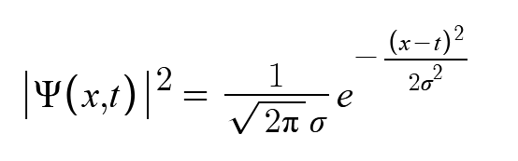
Modélisation avec un paquet d’ondes
Densité de probablité d’un paquet d’onde

Slide 24
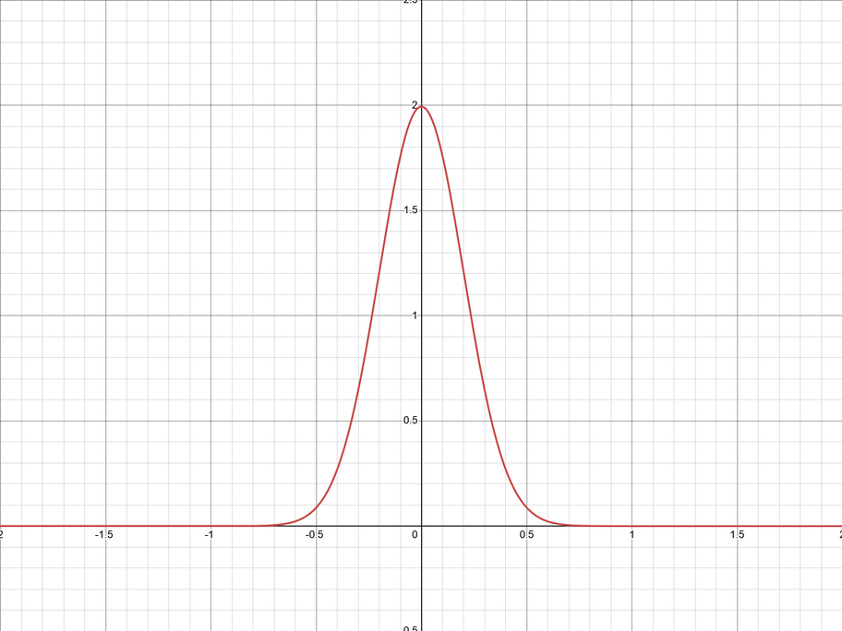
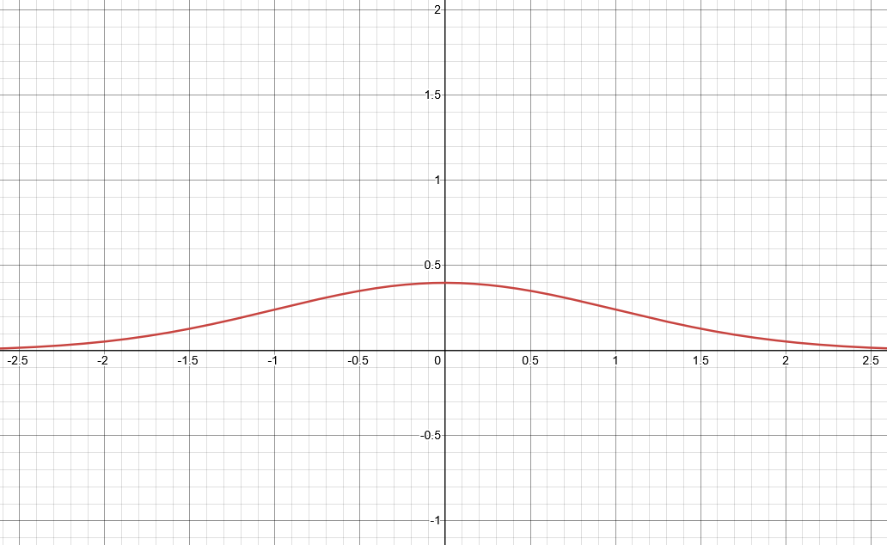
Problème avec la modélisation
σ = 0.2
σ = 1

Slide 25
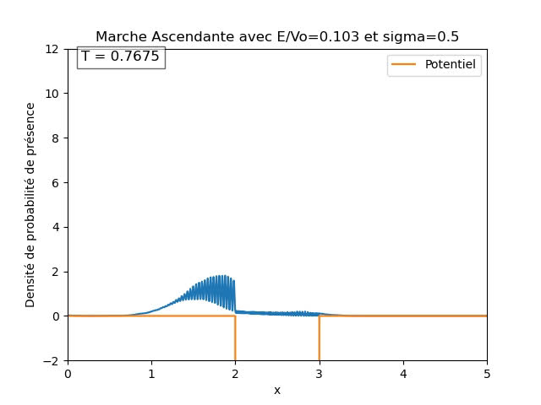
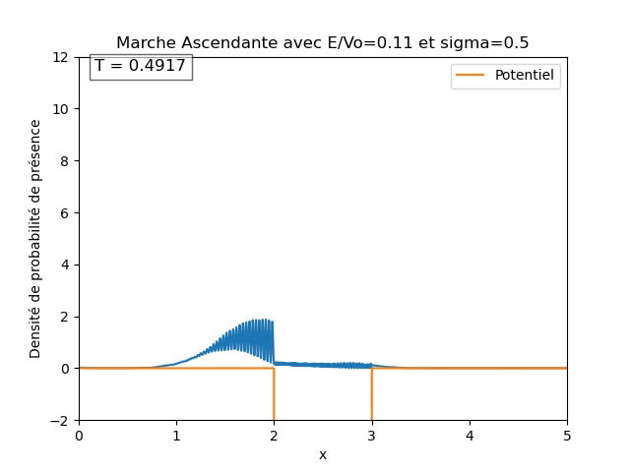
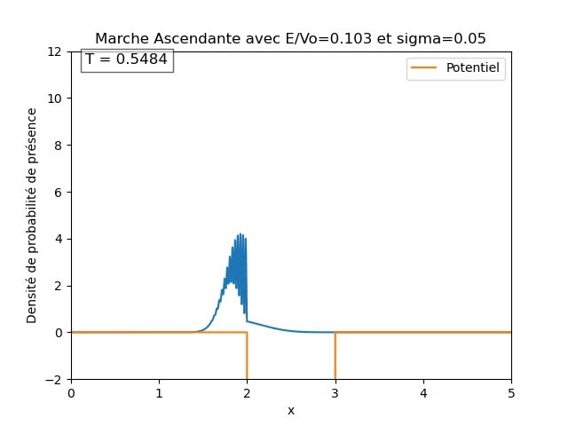
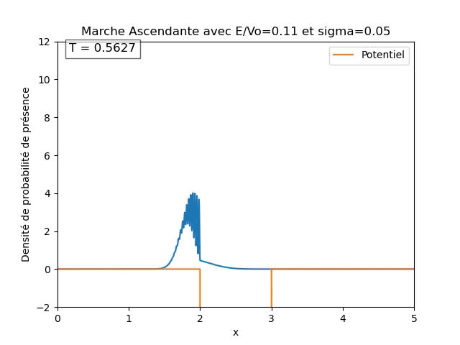
Importance de σ

Slide 26
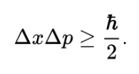
Importance de σ
Principe d’incertitude de Heisenberg
σ grand => on ne connait pas précisement sa position mais précisement sa quantité de mouvement et son énérgie
Le paquet d’onde se comporte comme une onde stationnaire pour σ grand

Slide 27
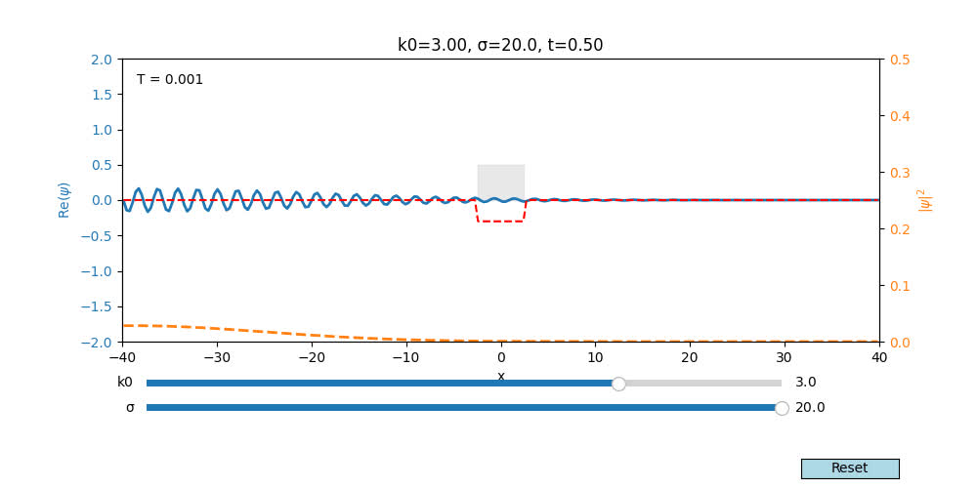
Importance de σ
Paquet d’onde avec σ = 20
Le paquet d’onde tend à se comporter comme une onde stationnaire

Slide 28
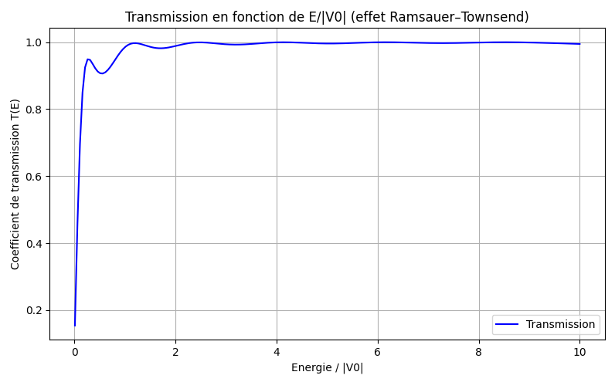
Importance de σ
Graphique du paquet d’onde pour σ grand
Oscillation lors de la convergence vers 1
Effet Ramsauer-Townsend

Slide 29
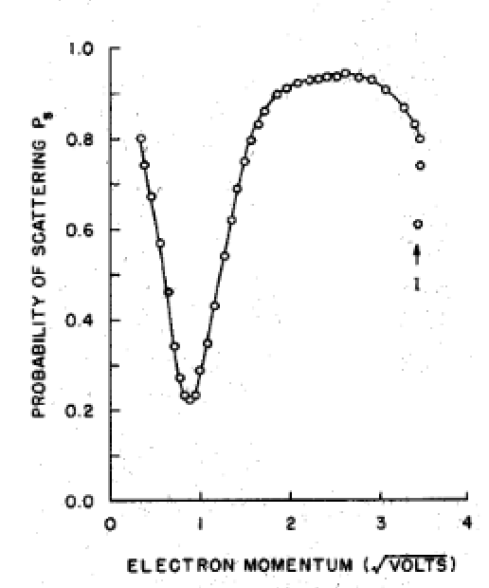
Comparaison des prédictions avec les mesures expérimentales
Mesures expérimentales
Prédictions
Physique moderne - Boumiz Abdelaziz | BRUYANT Florian - Mikolajewski Alex - Atagan Axel | L’effet Ramsauer-Townsend

Slide 30
Pertinence du modèle du puits de potentiel
Permet d’observer l’effet Ramsauer–Townsend
Modélise la résonance
Réflexion, transmission, interférence
Limites du modèle expérimentales
Potentiel 1D et non en 3D
Puits rectangulaire ce qui n’est pas le cas dans la réalité
Physique moderne - Boumiz Abdelaziz | BRUYANT Florian - Mikolajewski Alex - Atagan Axel | L’effet Ramsauer-Townsend

